Slide 1

Консультация для педагогов ДОУ
«Развивающая предметно-пространственная среда ДОУ как средство развития познавательно-исследовательской и продуктивной деятельности дошкольников»

Slide 2

Известно, что дошкольный детство — это уникальное время для развития способностей ребенка. Одна из наиболее важных способностей - способность к познанию.
Содержание исследований предполагает формирование следующих представлений:
О мире животных и растений: как звери живут зимой, летом; овощи, фрукты и т.д.; условия, необходимые для их роста и развития (свет, влага, тепло).
О материалах: глина, бумага, ткань, дерево, металл, пластмасса.
О человеке: мои помощники – глаза, нос, уши, рот.
О природных явлениях: времена года, явления погоды, объекты живой и неживой природы – вода, лёд, снег и т.д.
О предметном мире: посуда, мебель, игрушки, обувь, транспорт.
О геометрических эталонах: круг, прямоугольник, призма, ромб.

Slide 3
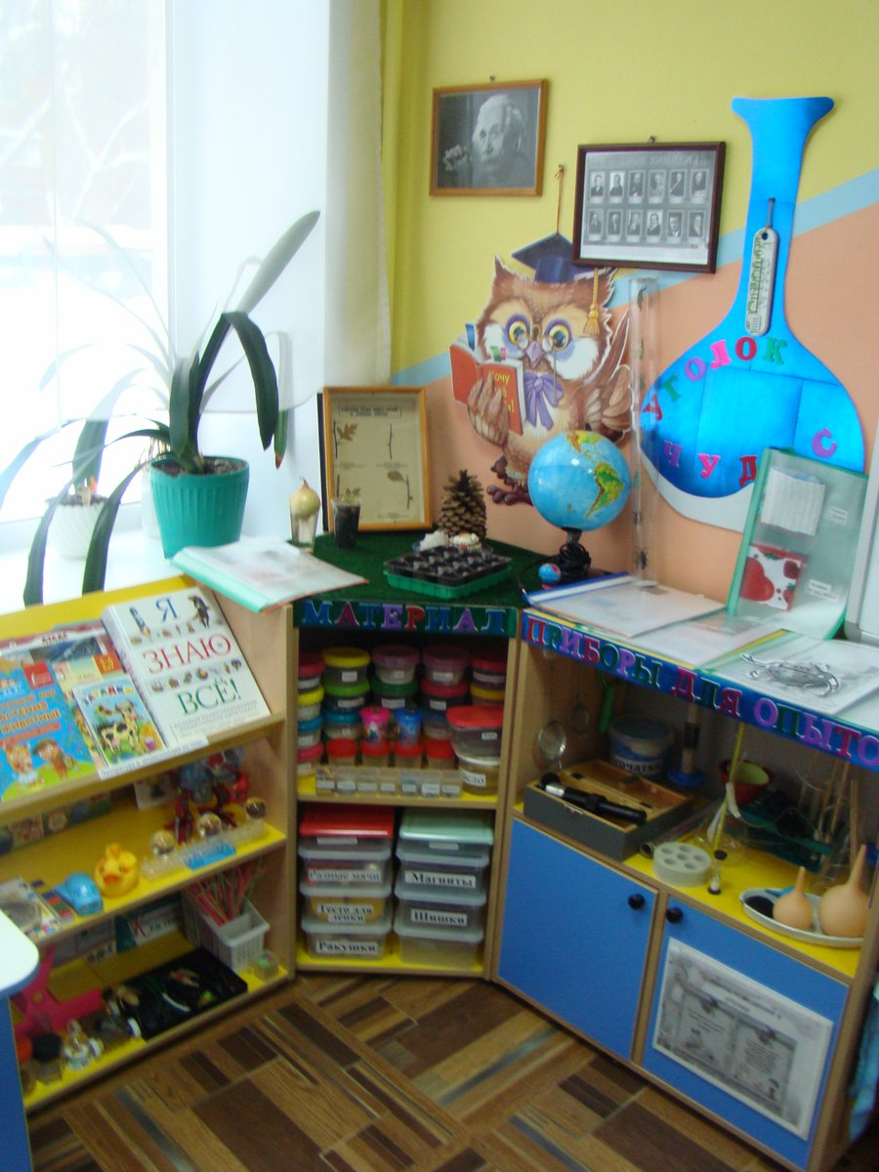
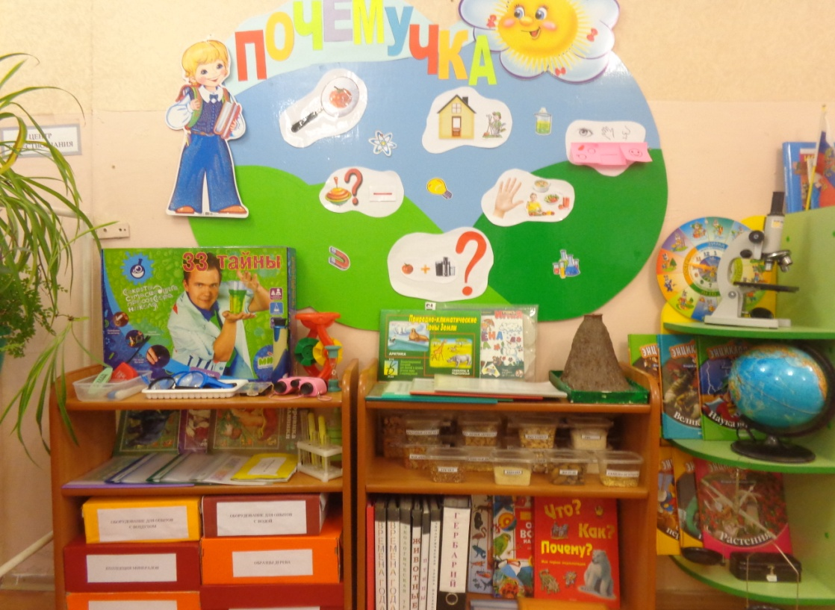
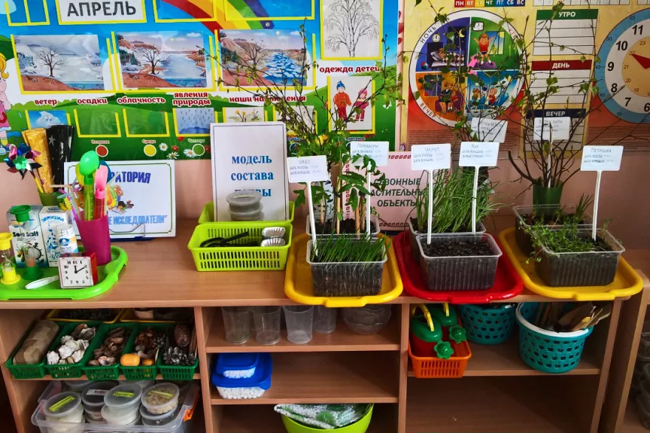

Slide 4

В старшем дошкольном возрасте проведение экспериментов должно стать нормой жизни, их надо рассматривать не как развлечения, а как путь ознакомления детей с окружающим миром и наиболее эффективным способом развития мыслительных процессов. Познавательно – исследовательская деятельность позволяют объединить все виды деятельности и все стороны воспитания, развивает наблюдательность и пытливость ума, развивает стремление к познанию мира, все познавательные способности, умение изобретать, использовать не стандартные решения в трудных ситуациях, создавать творческую личность.

Slide 5

В уголке экспериментальной деятельности должны быть:
схемы, таблицы, модели с алгоритмами выполнения опытов;
серии картин с изображением природных сообществ;
книги познавательного характера, атласы;
тематические альбомы;
коллекции, мини-музей (тематика различна, например "Часы бывают разные:", "Изделия из камня";
материалы распределены по разделам: "Песок, глина, вода", "Звук", "Магниты", "Бумага", "Свет", "Стекло", "Резина";
природный материал: камни, ракушки, спил и листья деревьев, мох, семена, почва разных видов и др.;
утилизированный материал: проволока, кусочки кожи, меха, ткани, пластмассы, дерева, пробки и т.д.;
технические материалы: гайки, скрепки, болты, гвозди, винтики, шурупы, детали конструктора и т.д.;
разные виды бумаги: обычная, картон, наждачная, копировальная и т.д.;
красители: пищевые и непищевые (гуашь, акварельные краски и др.);
медицинские материалы: пипетки с закругленными концами, колбы, деревянные палочки, мерные ложки, резиновые груши, шприцы без игл;
прочие материалы: зеркала, воздушные шары, масло, мука, соль, сахар, цветные и прозрачные стекла, свечи и др.;
сито, воронки;
половинки мыльниц, формы для льда;
проборы-помощники: увеличительное стекло, песочные часы, микроскопы, лупы;
клеенчатые фартуки, нарукавники, резиновые перчатки, тряпки;
мини-стенд "О чем хочу узнать завтра";
личные блокноты детей для фиксации результатов опытов;
карточки-подсказки (разрешающие -запрещающие знаки) «Что можно, что нельзя».

Slide 6
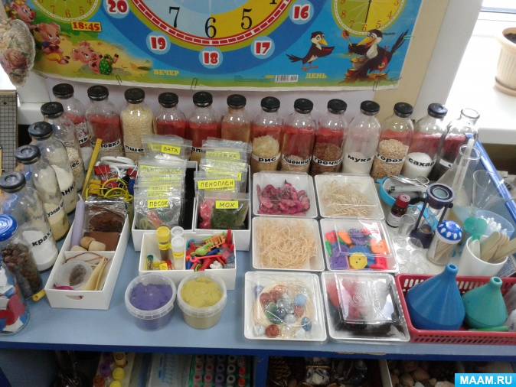
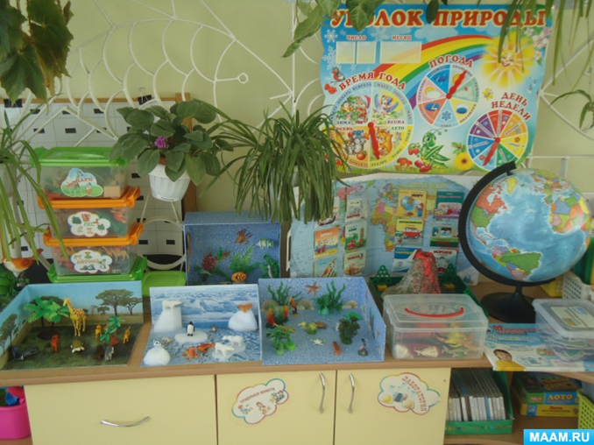
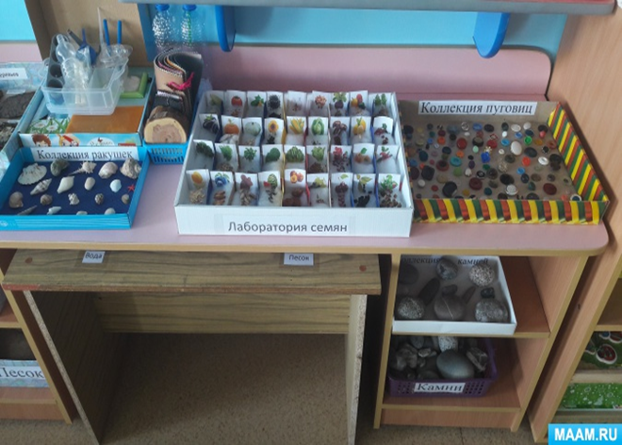
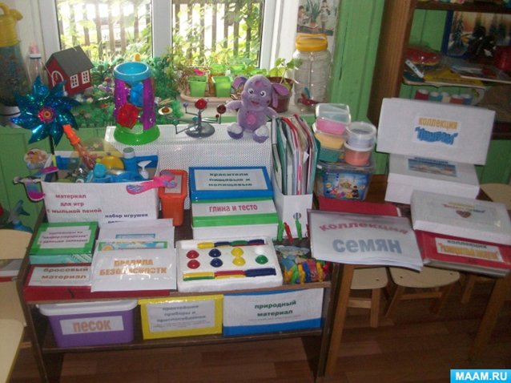

Slide 7
Центр экспериментирования целесообразно организовать рядом или совместно с центром природы, к тому же необходимо учесть место для различных видов деятельности с материалом и оборудованием центров, например: проведение опытов и экспериментов, рассматривание иллюстраций, схем, энциклопедий, уход за растениями, конструирование из природного материала.
Работа с природным материалом заключает в себе большие возможности сближения ребёнка с родной природой, воспитания бережного, заботливого отношения к ней и формирования первых трудовых навыков.
Изготовление игрушек, аппликаций, поделок из бросового и природного материала – труд кропотливый, увлекательный и очень приятный. Мастерить поделки из данного материала можно начинать со второй половины средней группы. Конструктивные возможности детей этого возраста невелики, и работа над созданием поделки носит характер сотрудничества педагога и ребёнка. В центре природы и экспериментирования обязательно должны присутствовать образцы поделок из природного и бросового материала, алгоритм их выполнения, в соответствии с возрастом детей, а так же необходимое оборудование для работы с таким материалом.
Творческая работа ребенка с различными материалами, в процессе которой он создает полезные и эстетически значимые предметы и изделия для игры или украшения быта, заполняет его свободное время интересным и содержательным делом и формирует очень важное умение – самому себя занять полезной и интересной деятельностью.

Slide 8
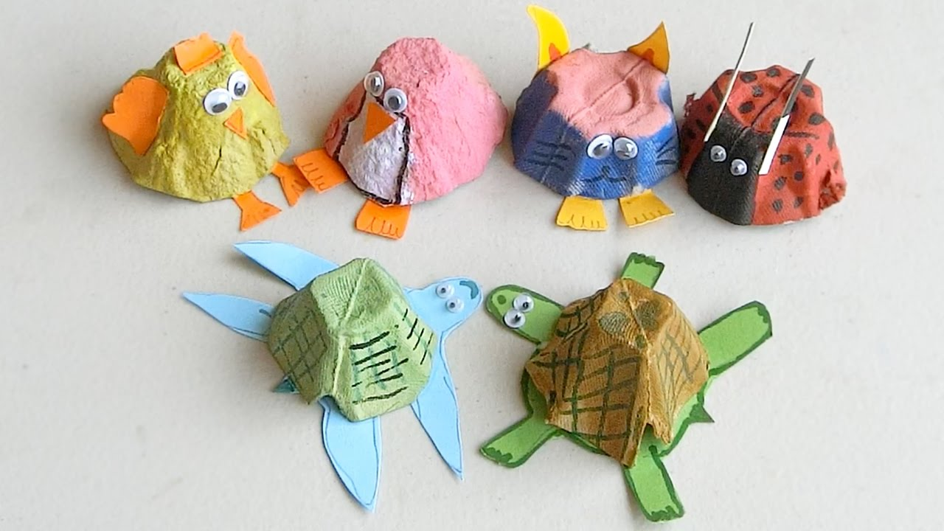
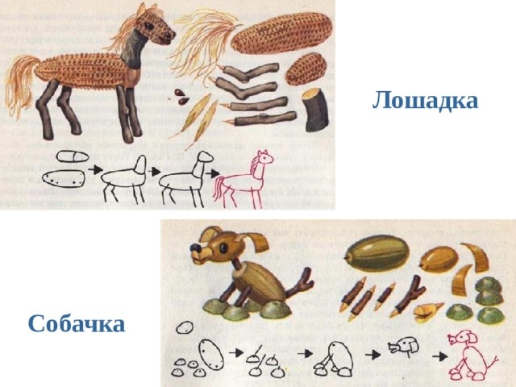
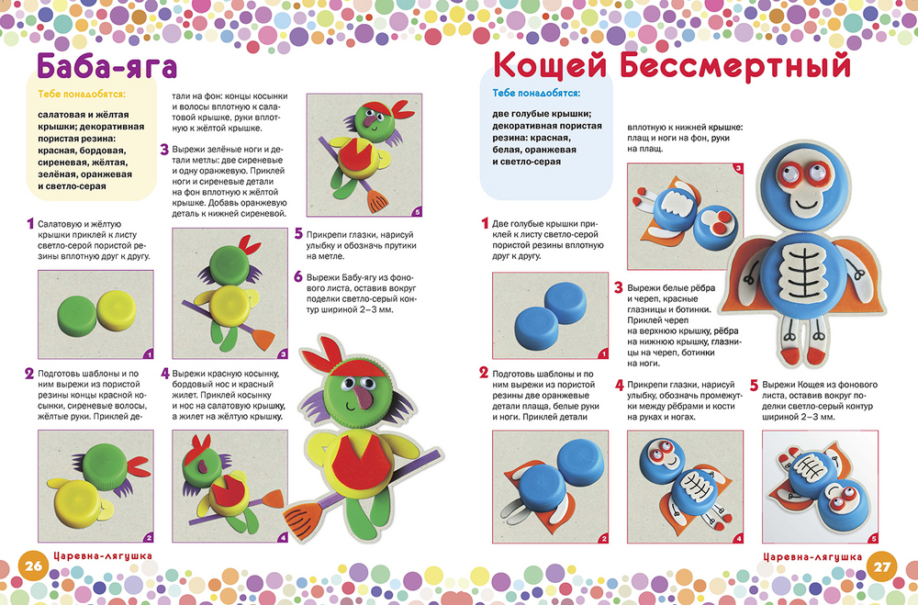
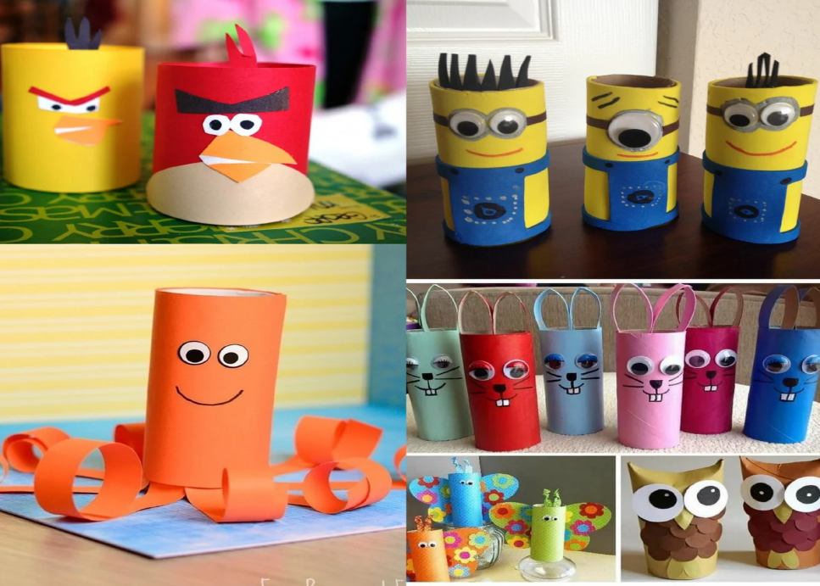

Slide 9
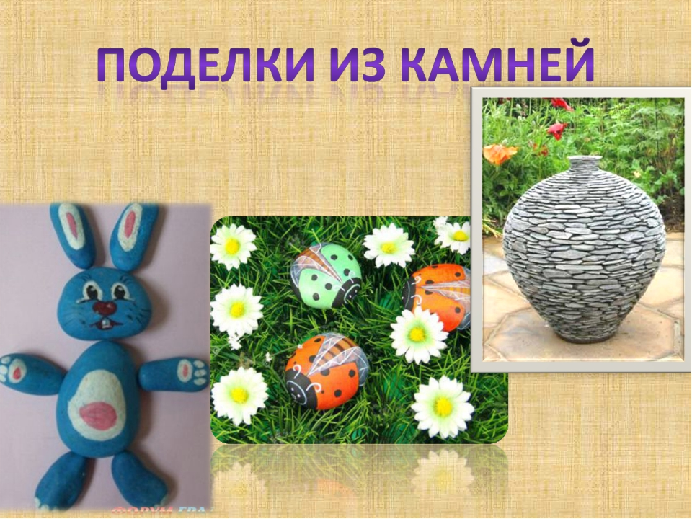
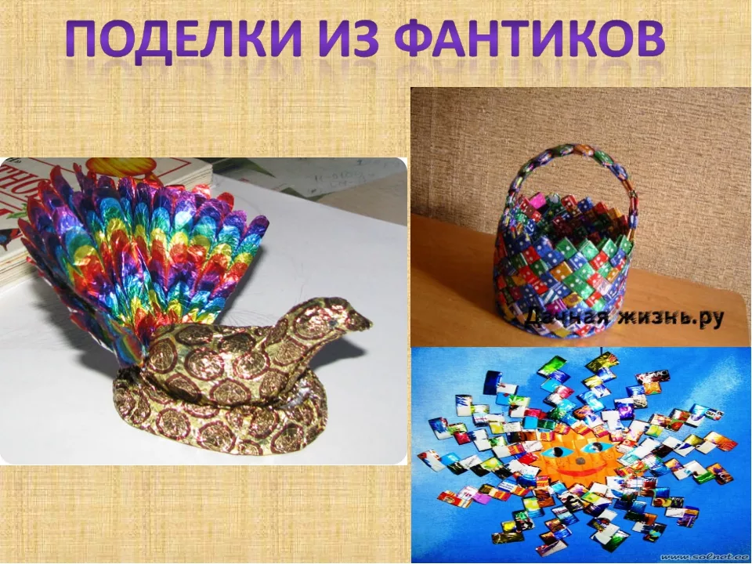
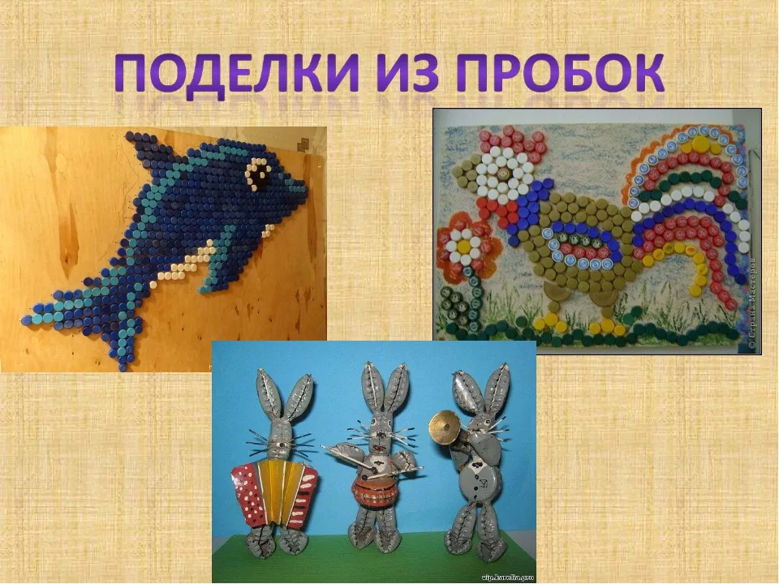
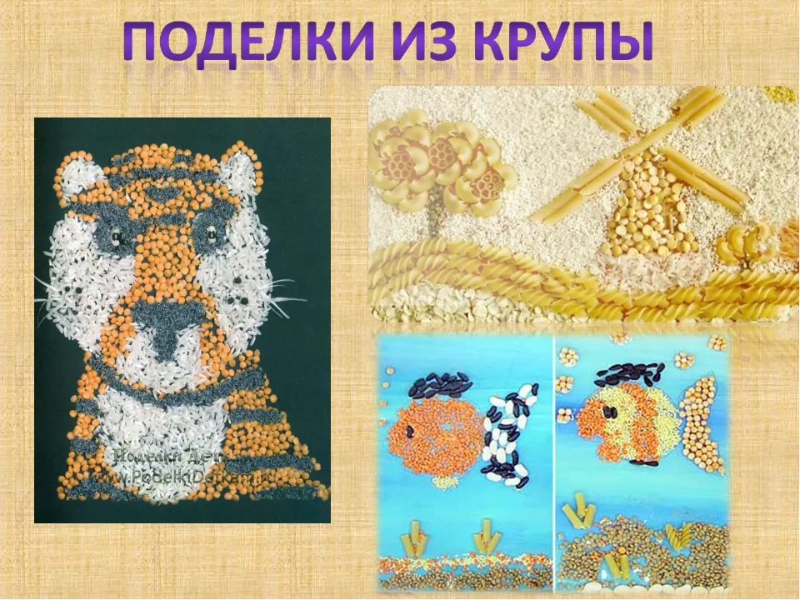

Slide 10

Специально организованная исследовательская деятельность позволяет нашим воспитанникам самим добывать информацию об изучаемых объектах или явлениях, а педагогу сделать процесс обучения максимально эффективным и более полно удовлетворяющим естественную любознательность дошкольников, развивая их познавательную активность.

